Slide 1
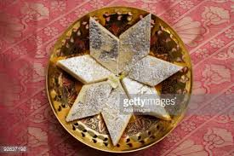
স্বাগতম

Slide 2
পরিচয়
ফাতেমা খাতুন
সহকারী শিক্ষক,
সাধনা আদিবাসী সরকারি প্রাথমিক বিদ্যালয়
কাহারোল, দিনাজপুর।
শ্রেণিঃতৃতীয়
বিষয়ঃ গণিত
পাঠঃজ্যামিতি
পাঠ্যাংশঃকোণ

Slide 3
শিখনফল ১।কোণ কি তা বলতে ও সনাক্ত করতে পারবে। ২।সমকোণ আঁকতে পারবে। ৩।সূক্ষ্ণকোণ ও স্থুলকোণ সনাক্ত করতে পারবে।

Slide 4
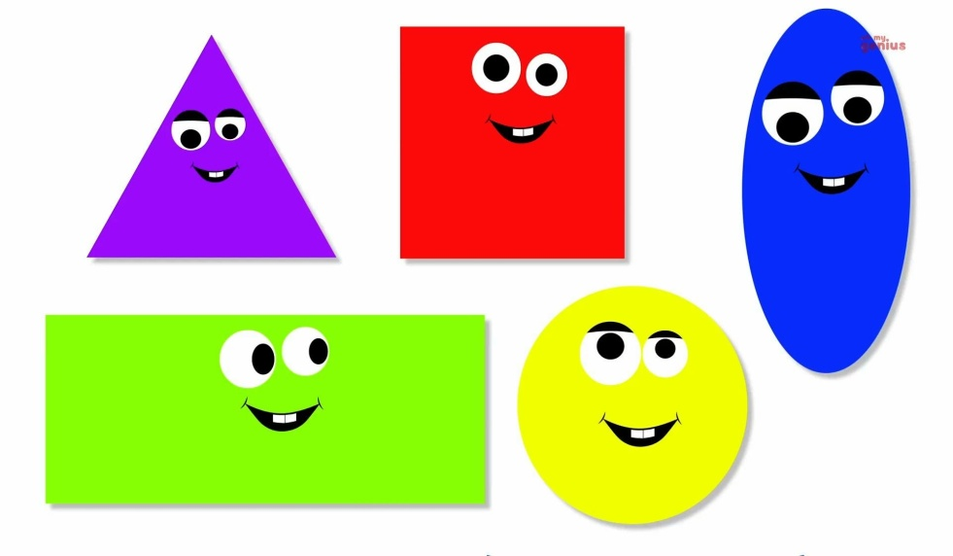
কোণ

Slide 5
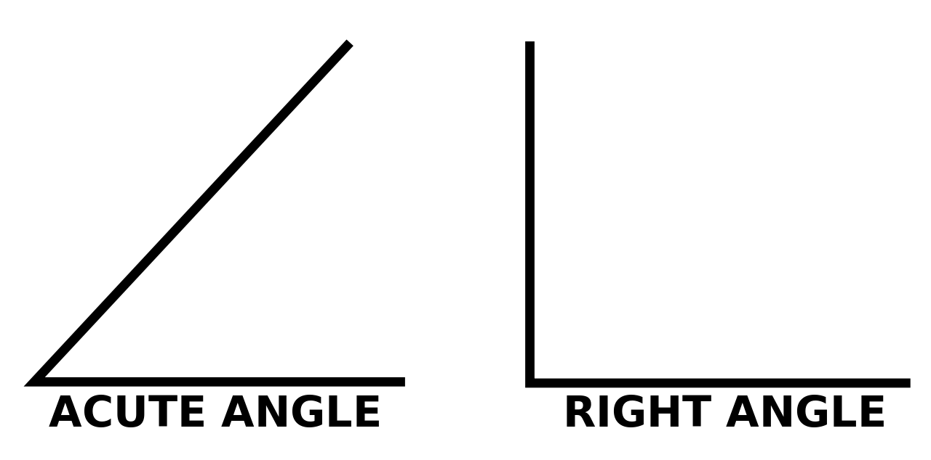
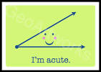
কোণ

Slide 6
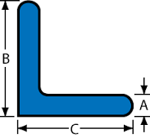
সমকোণ

Slide 7
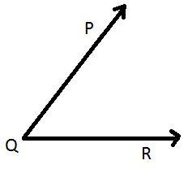
সূক্ষ্ণকোণ

Slide 8
স্থূলকোণ

Slide 9
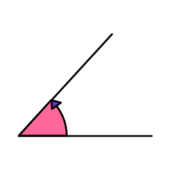
দলীয় কাজ সূক্ষ্বকোণ ও স্থূলকোণ কোনগুলো তা আলাদা কর।
দল ১ ও ২-
সূক্ষকোণ
দল ৩ ও ৪- স্থূলকোণ
১
২
৩
৪
৫
৬
৭

Slide 10
পাঠ্য বই এর পৃষ্ঠা নং ১০৮ ও ১০৯ দেখ

Slide 11
মূল্যায়ন
একটি সমকোণ আঁক।

Slide 12
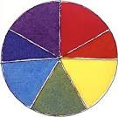
ধন্যবাদ

